Slide 1
git的正确的提交方式
薛翔宇
Version: 1.0
Date:2023.08.18

Slide 2
现状
目标
方案
质量与验证能力

Slide 3
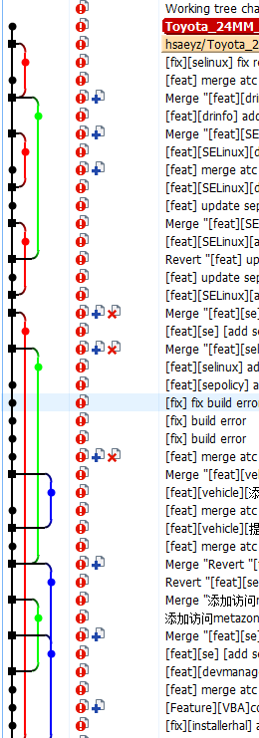
现状
有些模块涉及多人协同开发，很多人同时在一个目录下修改、提交，
然后，提交就会变成左边这样
我们看到线条错综复杂，产生了很多merge节点；
有时我们提交到gerrit上面时没问题，软件经理在merge时就会冲突，然后
软件经理还要打回，让各个开发解决冲突重新提交，浪费时间。
有时需要回退代码，这种提交也会造成困扰。

Slide 4
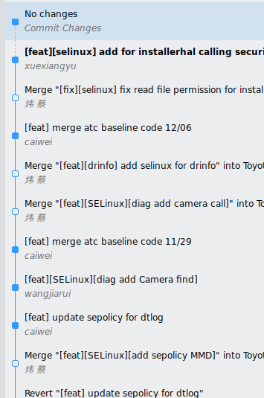
目标
理想的提交应该是左图，呈现一条直线。
有些企业（比如寒武纪）会强制要求开发在最新的代码上提交，
不允许两条合并。
航盛有个别软件经理个人也要求大家这样提交，但是大部分是不管的。
还有些同事只会add、commit、push、pull几条简单指令，对git的缺乏足够
了解，把git当成一个只用来提交代码的仓库，类似SVN。

Slide 5
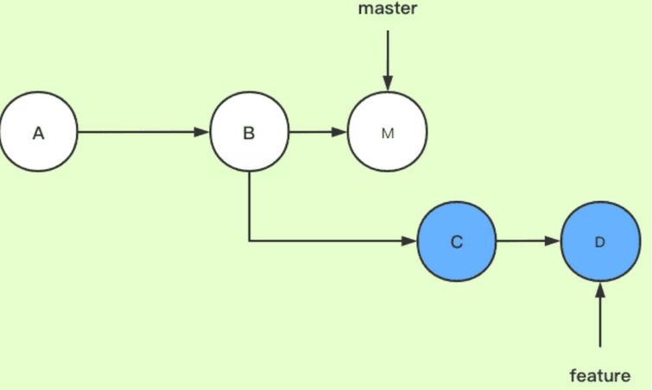
分析
甲和乙都下载了最新的代码，当前在节点B，然后甲完成了开发，并提交，这时在M位置；
乙本地完成开发，位于D，然后push，因为乙没有同步代码，基于B提交，远程就会出现分叉；
如果甲和乙的提交没有冲突，远程会自动把分叉合并，生成一个新的节点，称为merge节点。

Slide 6
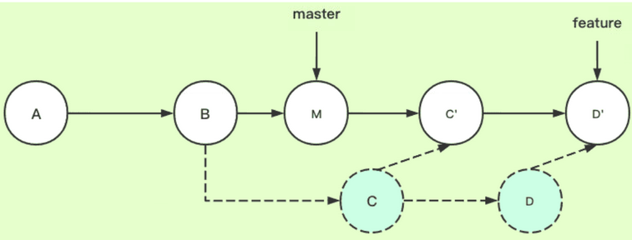
分析
所以乙应该先pull，再commit，因为本地有改动，可能pull失败。
一般我们把代码拉下来后，这个分支和远程分支绑定，用来提交；
我们不会在提交的分支上开发，而是另创建一个feature分支，在上面开发。
如左图所示，在feature分支开发完毕后，不要直接提交，回到master（和远程关联的提交分支），执行一次pull，把代码拉到最新，然后再把feature分支的代码合并到master上，提交。

Slide 7
操作
怎么把开发的代码从feature合入master？
方法一：
回到master，git cherry-pick commitid
方法二：
回到master， git merge featue
方法三：
在feature分支，git rebase master，然后回到master执行git merge feature,最后提交到remote。
因为前两种都会导致master分支和feature分支的commitid不一样，所以推荐方法三。

Slide 8
变基
git base命令称为变基操作，顾名思义就是改变你当前是基于哪个节点。
如图，原来feature分支和master分支的共同祖节点是B，master的最新是M。
变基就是把C的parent从B移到M。
然后在master上git merge feature就可以使用fast-forward，不会有冲突，也不会生成新的节点。

Slide 9
解冲突
无论是cherry-pick,还是rebase，都有可能会产生冲突。
在Ubuntu环境，可以安装meld，辅助对比差异
配置使用meld：
git config –global diff.tool meld
git config --global merge.tool meld
现在，使用以下命令来合并代码:
git mergetool

Slide 10
合并多笔commit
还有个问题是，我们一般会等一个子功能开发完成了，编译通过、自测通过，才往gerrit上面提交代码。这个过程可能要很多天。
如果我在feature分支上开发，我希望每天下班的时候commit一下，不推送到远程，仅本地feature分支commit。
那么就会面临一个问题：当我合并到master时，不能有这么多commit，必须把这些合并成一笔提交。
方案一：
git rebase -i
-i是interactive（交互式）的意思，这个命令很强大但门槛高，用好不容易。
方案二：
git reset --soft id,
回到你提交基于的那一笔，然后重新commit。
注意不能使用--hard。

Slide 11
Thank You

